Slide 1

Save Fuel
Adrián Carvajal Pérez – Manual de usuario

Slide 2
Índice
Estadísticas
Página 7
Cambio de idioma
Página 5
Historial
Página 8
Permisos
Página 9
Escríbenos!
Página 6
Mi coche
Página 4
Descripción
Página 3
Permisos 2
Página 10
Google maps
Página 11

Slide 3
Descripción
Esta aplicación se creó pensando en las comodidades del usuario. Con esto podremos saber en cualquier momento la ubicación de cualquier gasolinera cercana en un radio de 25km, aprovechando esto, podremos orientarnos tanto para ir a algún restaurante que haya cerca o incluso un hostal. Otra de las funciones que tiene esta app es la de llevar al día el gasto en gasolina.

Slide 4
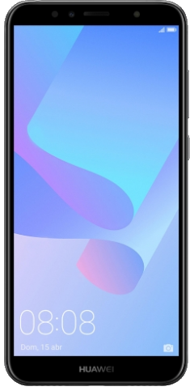
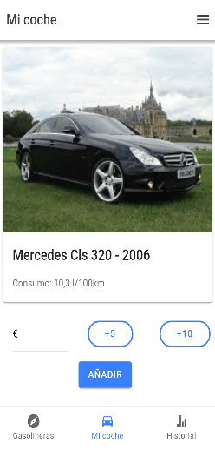
Mi coche
Pantalla principal
En esta pantalla tenemos la posibilidad de incluir todos los gastos que hemos tenido llenando el deposito del coche, para que si en futuros casos necesitemos ajustar cuentas, podamos consultar lo gastado hasta el momento.
Para añadir los precios, debemos pulsar en alguno de los dos botones que aparece abajo, con uno sumaremos de 5 en 5 y con el otro de 10 en 10.
Para terminar, deberemos pulsar el botón añadir para guardar los datos introducidos.

Slide 5
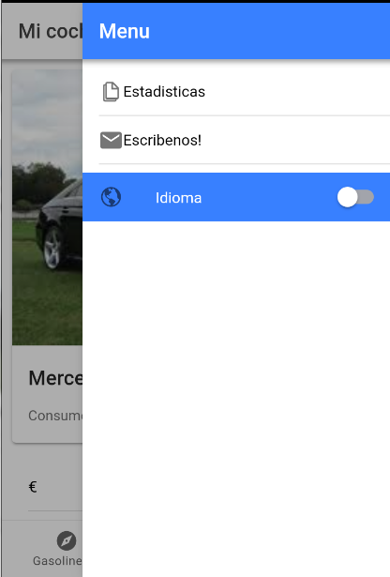
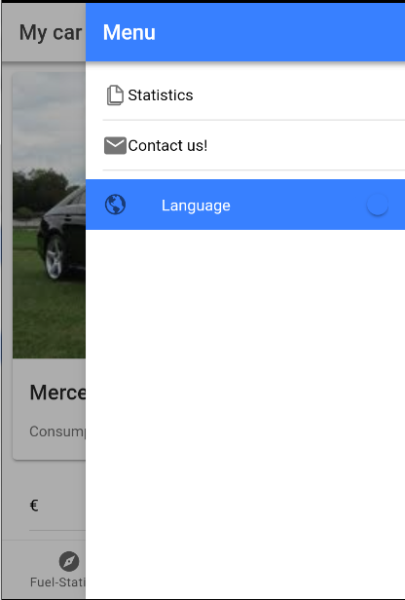

Menú
Cambio de idioma
En la parte superior derecha, tenemos un icono que nos mostrara un menú que aparecerá desde la derecha. Este menú nos da la posibilidad de cambiar el idioma como bien se aprecia en las siguientes imágenes.

Slide 6
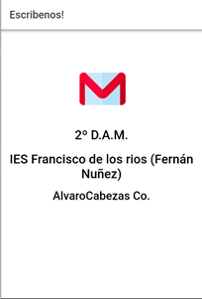
Menú
En la sección Escríbenos!, podremos ponernos en contacto con el administrador de la aplicación, para que en caso de que ocurra algún fallo, podamos ponernos en contacto con él.
Escríbenos!
6

Slide 7
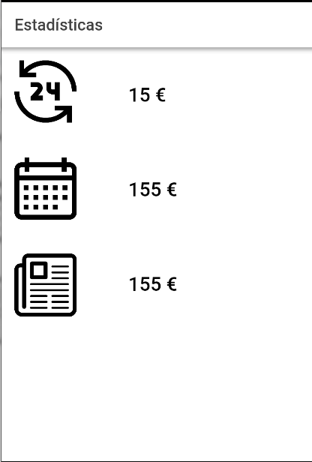
Menú
En la sección de Estadísticas, nos aparecerán los gatos de las últimas 24 horas, el último mes y el último año, tal y como aparece en la imagen.
Estadísticas
7

Slide 8
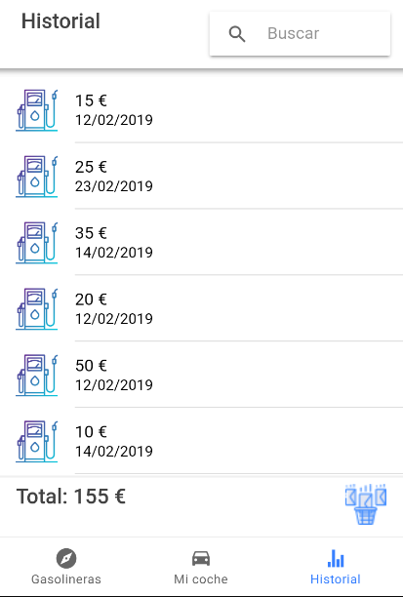
Historial
El historial, nos mostrara todos los gastos de la gasolina que hayamos incluido, y podremos buscarlos desde la parte superior derecha de la pantalla, tanto por el precio como por la fecha.
En la parte inferior izquierda de la ventana, justo encima de los tabs, podremos ver el total que hemos gastado.
En la parte inferior derecha de la pantalla, tendremos la posibilidad de borrar el historial al completo pulsando en el icono de la papelera.

Slide 9
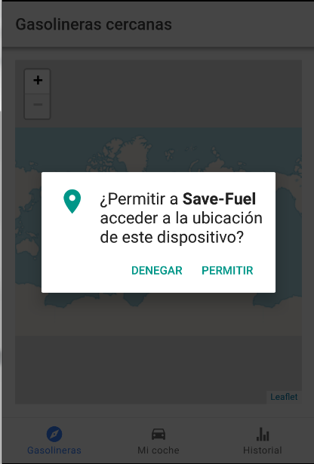
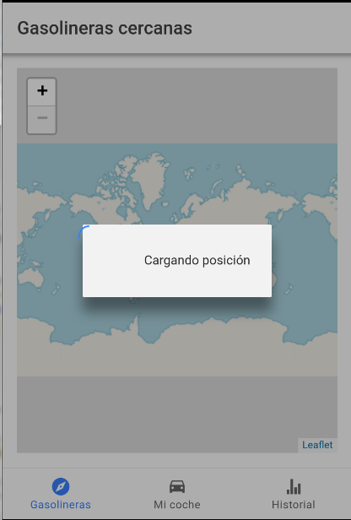
Gasolineras Cercanas
Para poder usar esta parte de la aplicación, antes que nada, debemos activar la ubicación en el móvil desde el menú de notificaciones
Permisos 1
En primer lugar, la primera vez que ejecutemos la app tendremos que darle permisos de ubicación para que rastree todas las gasolineras cercanas. Una vez aceptados los permisos, aparecerá un cartel de cargando hasta que detecte tu ubicación.

Slide 10
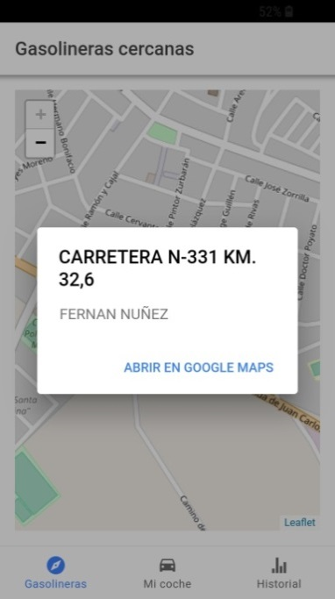
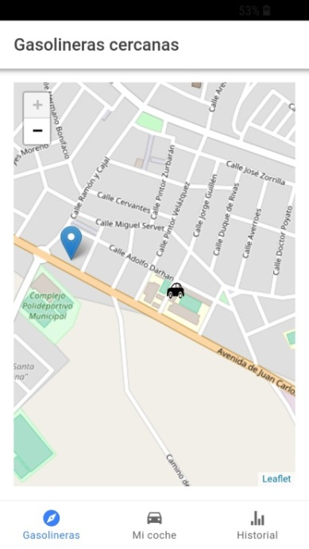
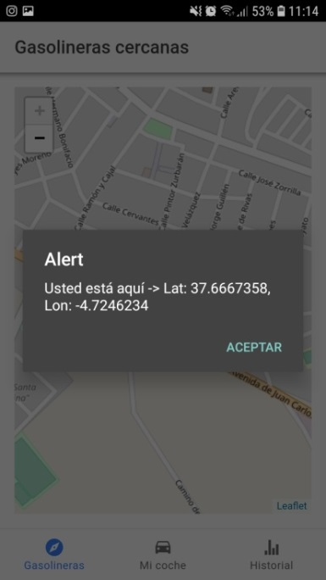
Gasolineras Cercanas
Permisos 2
Una vez cargada la ubicación, nos aparecerá en la pantalla un icono de un coche, que será la ubicación en la que se encuentra el usuario que está usando la app. Al pulsar en el icono del coche, nos aparecerá la ubicación en latitud y longitud del usuario.
Las gasolineras se identificaran con un icono de ubicación azul, en el que si pulsamos en él, nos dará la ubicación del lugar donde se encuentra.

Slide 11
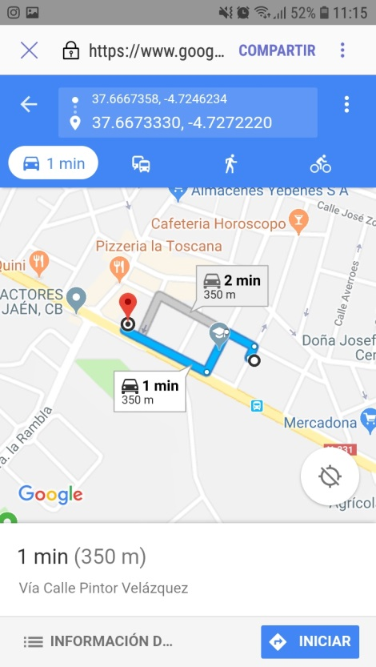
Abrir ubicación en google maps
Cuando pulsamos en el icono de una gasolinera, nos da la opción de ir a google maps para saber la distancia exacta entre la gasolinera y el usuario, además de mostrarnos la ruta, la distancia exacta y el tiempo que se tardaría en llegar.

Slide 12
Fin
Adrián Carvajal Pérez
Fuente de titulo: Bebas Neue Regular
Fuente de texto: Roboto Light (Cuerpo)

